Slide 1
Bacharelado em Computação (MDCC)
Universidade Federal do Ceará
Disciplina de Linguagens de Programação
Relação de Objetos com Outros
Modelos de Computação
Prof. Francisco Heron de Carvalho Junior

Slide 2
Programação Baseada em Objetos vs
Programação Baseada em Componentes
Programação baseada em objetos é para nós definida como programação orientada a objetos sem o conceito de herança;
Equivalente a programação baseada em componentes (funtores) usando classes;
  Encapsulamento;
  Operações.
Modelo mais simples que orientação a objetos;
  Sem sobrescritura de métodos;
  Sem ligação dinâmica vs estática.

Slide 3
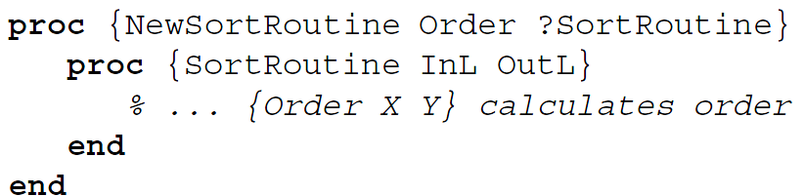
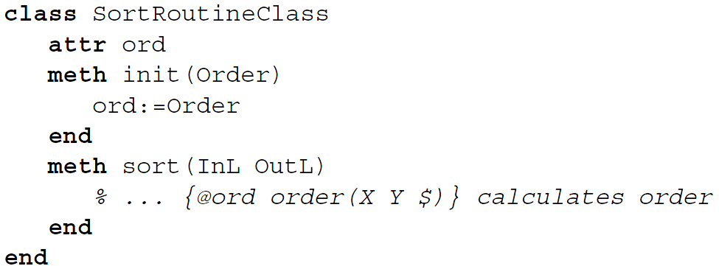
Programação Orientada a Objetos vs
Programação de Alta Ordem

Slide 4
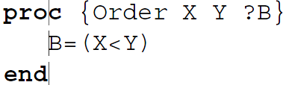
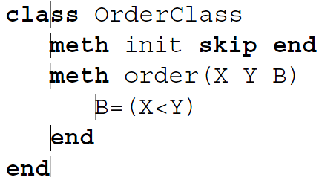
Programação Orientada a Objetos vs
Programação de Alta Ordem

Slide 5
Programação Orientada a Objetos vs
Programação de Alta Ordem

Slide 6
Programação Orientada a Objetos vs
Programação de Alta Ordem
Objetos e Procedimentos são inter-relacionados;
  Poder expressivo equivalente;
Porém, OO trás benefícios que facilitam a tarefa de programação de alta ordem:
  Uso mais simples do estado explícito;
  Vários métodos podem compartilhar o mesmo estado;
  Abstração de classes:
    Definição de conjunto de métodos relacionados;
    Instanciação com um novo estado;
    “Procedimentos que retornam procedimentos”;
  Herança, com ligações estáticas e dinâmicas;
  Graus de encapsulamento controlado através dos mecanismos de visibilidade dos membros das classes.

Slide 7
Programação Orientada a Objetos vs
Programação de Alta Ordem
O poder expressivo da orientação a objetos deve ser usado com cautela;
O nível de abstração suportado possui semântica complexa, tornando o tratamento formal de programas difícil de ser realizado na prática;
A regra geral é:
  Somente usar a orientação a objetos para casos onde seja justificado o seu uso;
  Por exemplo, quando a herança a essencial:
    Programa contém tipos abstratos de dados que guardam muitas partes em comum.

Slide 8
Programação Orientada a Objetos vs
Programação de Alta Ordem
Nem toda linguagem OO suporta expressividade comparável a programação de alta ordem;
Em geral, as seguintes características estão ausentes ou complicadas de utilizar:
  Classes como valores;
    Criadas dinamicamente, passadas como argumento, armazenadas em estruturas de dados, etc
  Escopo léxico total;
    Valores procedimento com referências externas;
    Classe definida no escopo de um procedimento ou uma outra classe;
    Smalltalk-80 e Java suportam (com restrições);

Slide 9
Programação Orientada a Objetos vs
Programação de Alta Ordem
Nem toda linguagem OO suporta expressividade comparável a programação de alta ordem;
Em geral, as seguintes características estão ausentes ou complicadas de utilizar:
  Mensagens de primeira classe:
    Geralmente rótulos de mensagens e métodos devem ser conhecidos estaticamente (compilação);
    Nomes de métodos como valores, possivelmente calculadas dinamicamente;
    Smalltalk-80 e Java suportam, porém usando uma sintaxe mais prolixa do que a chamada convencional.

Slide 10
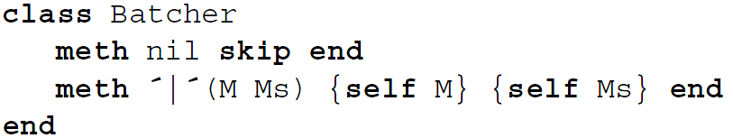
Programação Orientada a Objetos vs
Programação de Alta Ordem
Nem toda linguagem OO suporta expressividade comparável a programação de alta ordem;
Em geral, as seguintes características estão ausentes ou complicadas de utilizar:
  Mensagens de primeira classe:

Slide 11
Programação Orientada a Objetos vs
Programação de Alta Ordem
C++ não suporta programação de alta ordem;
Não suporta valores procedimento com escopo léxico dinamicamente;
Pode desfrutar de alguns benefícios da programação de alta ordem usando encapsulamento e herança:
  Codificando um valor procedimento como um objeto;
  Codificando um procedimento genérico através de uma classe abstrata.

Slide 12
Programação Orientada a Objetos vs
Programação de Alta Ordem
Valores procedimento codificados como objetos:
Seja <stmt> um comando arbitrário;
Usando abstração de procedimento:
  proc {P} <stmt> end (definição)
  {P} (chamada)
Usando classes:
  Suponha que referências externas são X e Y;
  class Proc
  attr x y
  meth init(X Y) @x=X @y=Y end
  meth apply X=@x Y=@y in <stmt> end
  end
  P = {New Proc init(X Y)} (definição)
  {P apply} (chamada)

Slide 13
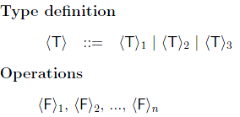
Decomposição Funcional vs
Decomposição de Tipos
Como organizar um ADT :
  baseado em um tipo <T>;
  com subtipos <T₁>, <T₂>, …, <T_{n}>;
  Incluindo as operações <F₁>, <F₂>, …, <F_{k}>;
Decomposição pelas funções (funcional);
  Típico de ADTs;
Decomposição pelos tipos;
  Típico de OO.

Slide 14
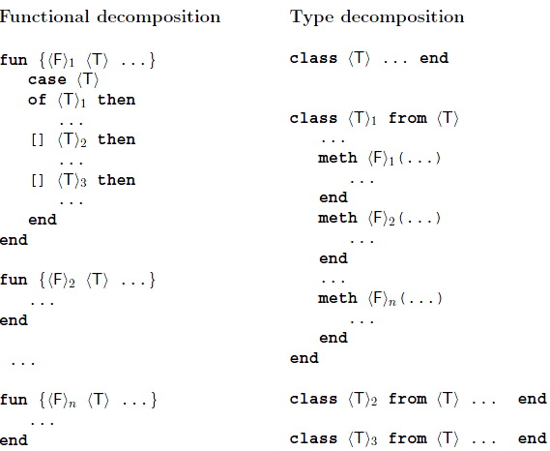
Decomposição Funcional vs
Decomposição de Tipos

Slide 15
Decomposição Funcional vs
Decomposição de Tipos
Pelas funções;
Fácil de modificar uma função;
Fácil de adicionar uma nova função;
Modificar um tipo exige modificar várias funções;
Adicionar um novo tipo exige alterar várias funções;
Pelos tipos;
Fácil de modificar um tipo;
Fácil de adicionar um novo tipo;
Modificar função exige modificar vários tipos;
Adicionar nova função exige alterar vários tipos;

Slide 16
Decomposição Funcional vs
Decomposição de Tipos
A escolha do tipo de decomposição é feita em função da prioridade das modifcações:
  Sobre os tipos ?
    Hierarquia de subtipos complexa com classes com poucas operações
  Sobre as funções ?
    Tipo relativamente simples com grande número de operações e/ou operações complexas;
Existem técnicas que permitem fazer uso dos dois tipos de decomposição.

Slide 17
Devemos Tratar Tudo como Objetos ?
Em OO, há um princípio frequente de usar objetos para representar quaisquer estruturas de dados e tipos em um programa;
Objetos fortes:
  Instanciados a partir de classes;
  Extensíveis por herança;
  Identidade única;
  Encapsulam um estado;
  Acessíveis por uma sintaxe uniforme;
Em uma linguagem OO pura, todas as entidades são objetos fortes.

Slide 18
Devemos Tratar Tudo como Objetos ?
Smalltalk é um exemplo de uma linguagem que preconiza a pureza;
  Com algumas exceções, tudo é objeto puro;
Java não é uma linguagem OO pura:
  Inteiros não são objetos;
    Não instanciados por classes;
    Não possuem estado encapsulado;
    Válido para outros tipos primitivos;
  Um objeto pode ter somente atributos final;
    Não possui estado;
  Arrays não podem ser estendidas por herança.

Slide 19
Devemos Tratar Tudo como Objetos ?
Deve uma linguagem ter somente objetos puros ?
  Não.
  Algumas características declarativas são desejáveis, oferecendo técnicas de programação adequadas;
  Nem toda entidade possui identidade única;
    Ex: tuplas.
  Simplicidade de uma sintaxe uniforme é ilusória;

Slide 20
Objetos e Estado Explícito
Porque objetos sem estado são uma boa idéia em certas situações ?
Dado um objeto particular, como podemos prever o seu comportamento futuro ?
  Olhe para o seu estado interno, o qual potencialmente depende de todas as chamadas de métodos que recebeu no passado;
    Chamadas feitas em diversas partes do programa;
  Olhe para a sua definição textual, a qual depende de todas as classes das quais sua classe herda;
    Classes definidas em diversas partes do programa.

Slide 21
Objetos e Estado Explícito
Portanto, a semântica de objetos está espalhada no tempo e no espaço;
Isso torna objetos mais difíceis de compreender e manter que funções:
  A semântica de uma função encontra-se concentrada em um único lugar, onde a função é definida;
  Funções não tem história;
    Depende apenas da sua definição e argumentos;
Um exemplo:
  Implementação completa do padrão IEEE para aritmética de ponto flutuante;
  Possibilidade de mudar a forma de arredondamento dinamicamente.

Slide 22
Objetos e Estado Explícito
Como evitar problemas como esse ?
  Não favorecer o uso do estado explícito e herança;
    Não usar esses conceitos deve ser simples;
  Isso é fácil para herança;
  Para estado explícito, depende da linguagem:
    Oz: mais fácil definir uma função do que uma classe;
    Na maioria das linguagens OO modernas, estado explícito é default e usar funções pode ser problemático;
  Smalltalk: todos os atributos tem estado mutável, mas funções podem ser definidas com simplicidade;
  Java: não há suporte linguístico para funções e atributos tem estado a não ser que sejam final.

Slide 23
Objetos e Estado Explícito
A sintaxe não pode causar entraves ao projeto, escrita e raciocínio sobre programas;
Sintaxe deve refletir a semântica;
  Diferenças na semântica de comandos refletir na sua sintaxe:
    Ex: laço while
Alguns defendem a simplicidade máxima da sintaxe;
Todas as operações sobre as entidades da linguagem devem ter sintaxe uniforme ?
  Pode tornar a programação difícil, com estilo prolixo de expressar coisas simples:
  Exemplo: Listas em C++ comparadas com Haskell e outras linguagens simbólicas;

Slide 24

Objetos e Estado Explícito

Slide 25
Bacharelado em Computação (MDCC)
Universidade Federal do Ceará
Disciplina de Linguagens de Programação
Relação de Objetos com Outros
Modelos de Computação
Prof. Francisco Heron de Carvalho Junior

